Slide 1
Одеський національний медичний університет
Кафедра внутрішньої медицини № 1
ПРАКТИЧНЕ ЗАНЯТТЯ
« АРТЕРІАЛЬНА ГІПЕРТЕНЗІЯ»

Slide 2
АРТЕРІАЛЬНА ГІПЕРТЕНЗІЯ
СТІЙКЕ ПІДВИЩЕННЯ АД (САД ˃140 ТА/АБО ДАД ˃90 ММ.РТ.СТ.), ЗАРЕЄСТРОВАНО ПРИ НЕ МЕНШ, НІЖ 2 ЛІКАРСЬКИХ ОГЛЯДАХ,
ПРИ КОЖНОМУ З НИХ АД ВИМІРЮЄТЬСЯ ДВІЧІ.
За офіційними даними Центру медичної статистики МОЗ, станом на 01.01.2014 в Україні зареєстровано 12 153 040 хворих на артеріальну гіпертензію (АГ), що становить близько третини дорослого населення.
АГ – один з факторів ризику розвитку ІХС, мозкового інсульту та серцевої недостатності, частіше зустрічаются серед хворих на АГ:
ІХС в 4,5 рази,
ІМ в 2 рази,
СН в 2,3 рази
ПМК 9,8 разів

Slide 3
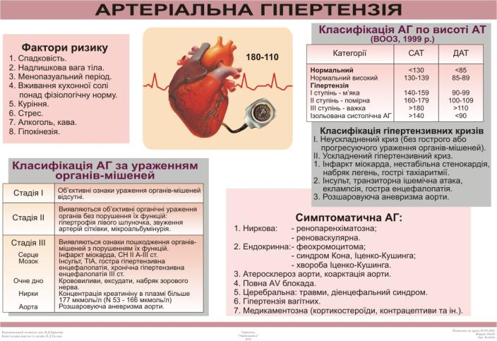

Slide 4
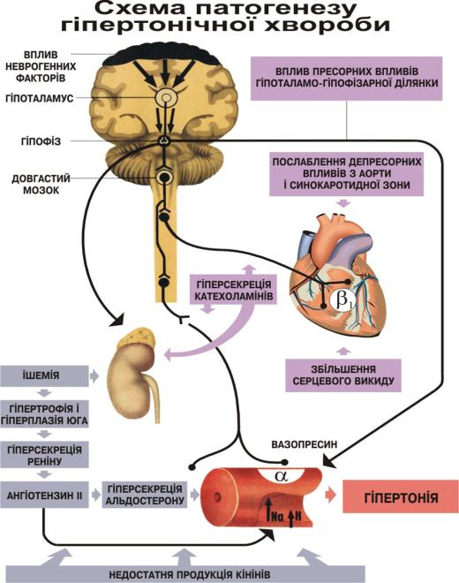

Slide 5
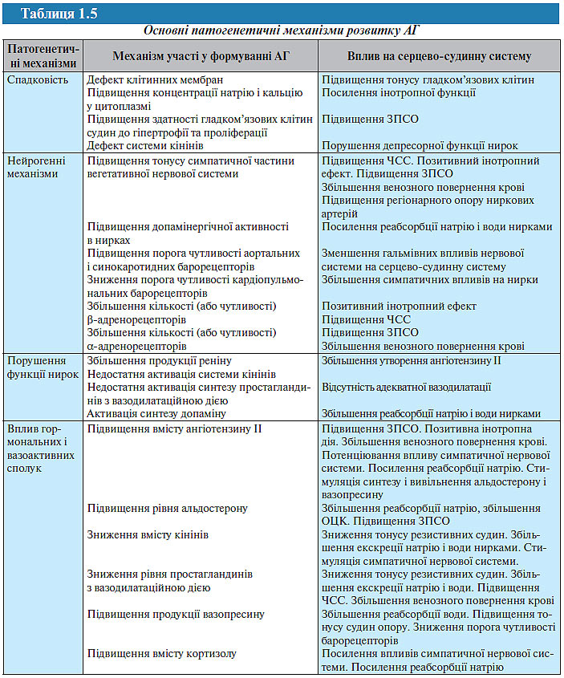

Slide 6
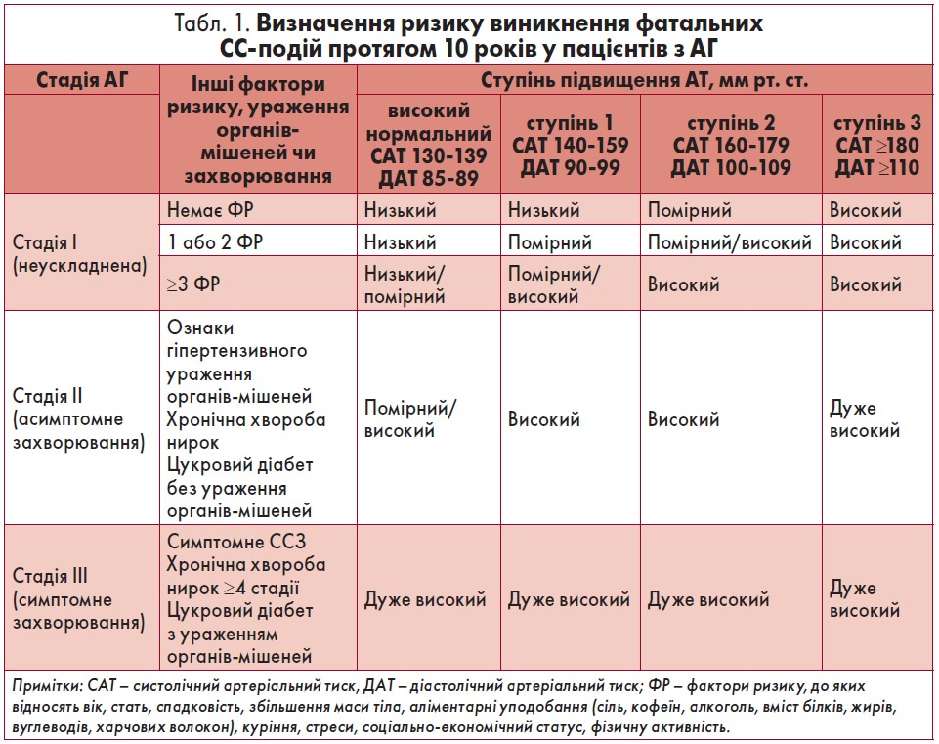

Slide 7
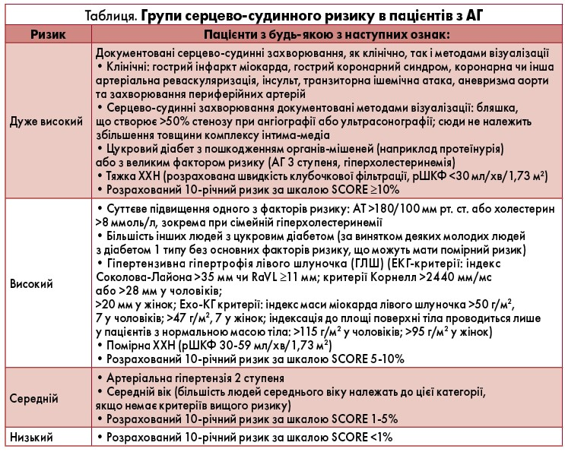

Slide 8
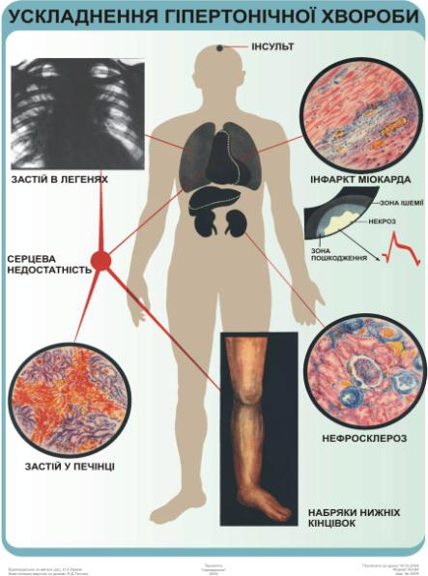

Slide 9
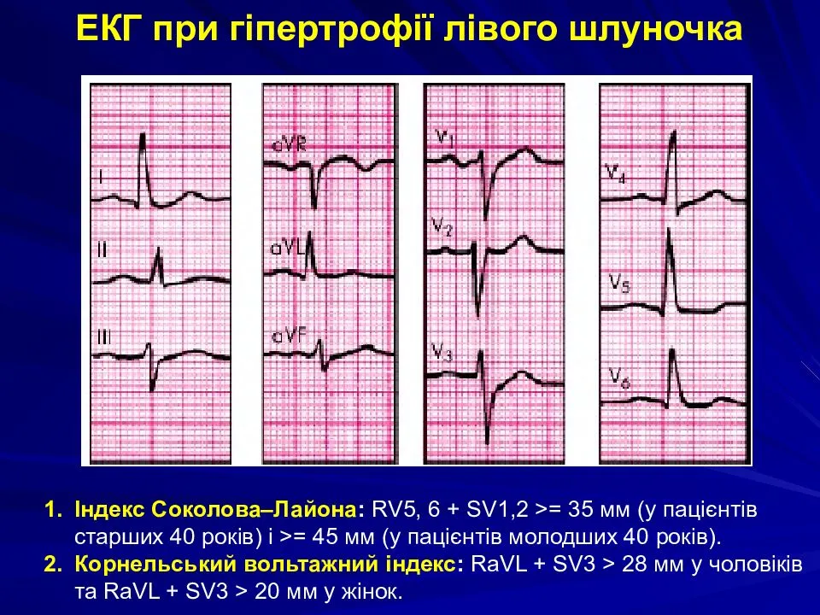

Slide 10
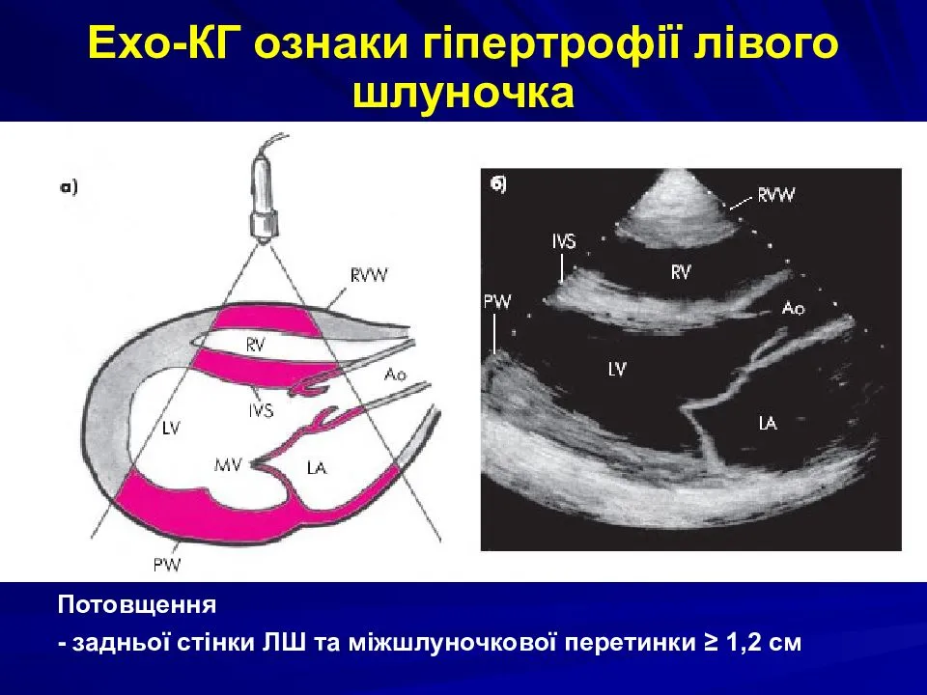

Slide 11
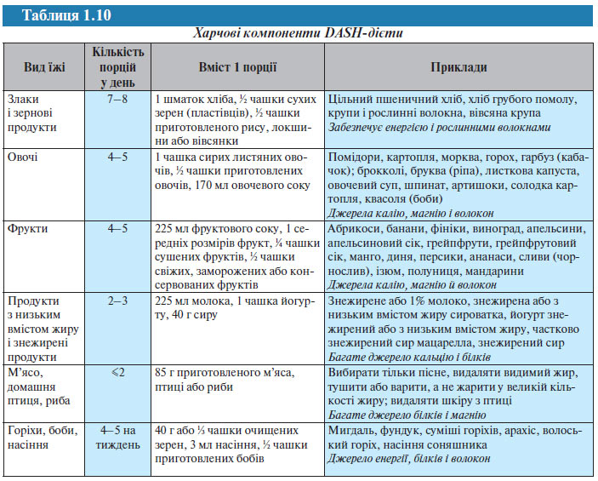

Slide 12
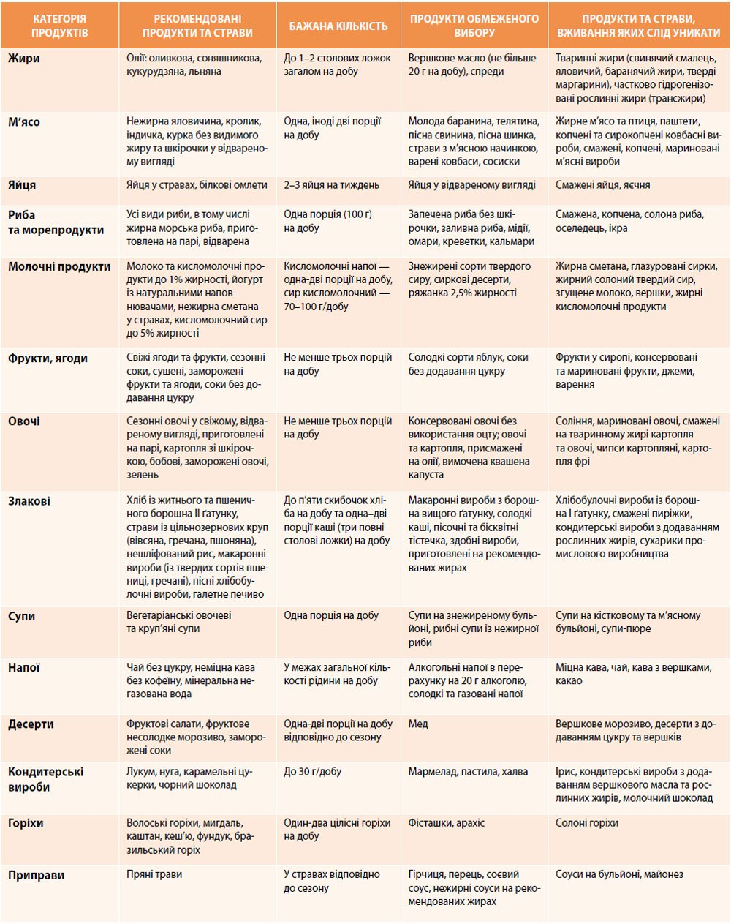

Slide 13
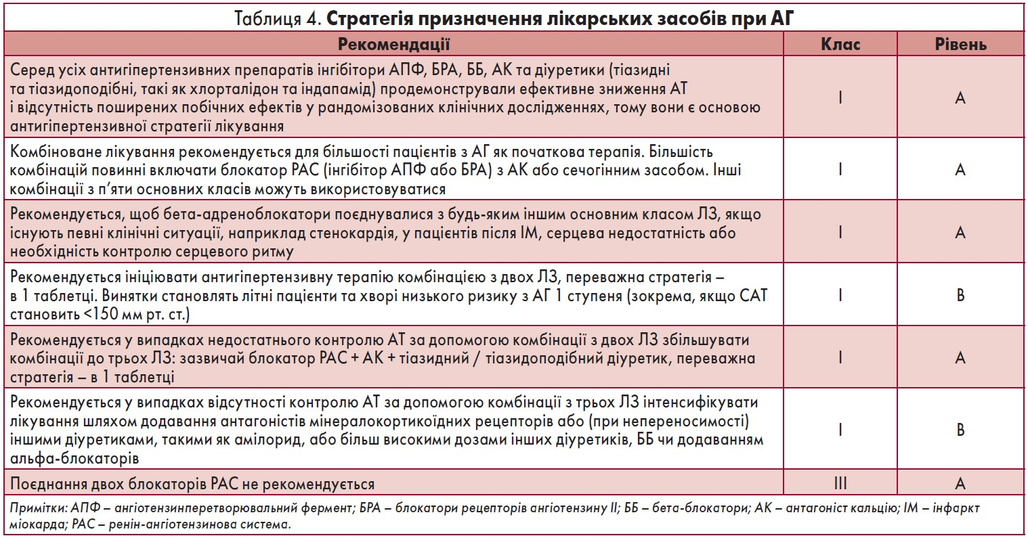

Slide 14
Рекомендації вибору лікарських засобів для лікування пацієнтів АГ залежно від клінічної ситуації
Ураження органів мішеней
Гіпертрофія лівого шлуночка | БРА, іАПФ, БКК
Початкові ознаки атеросклерозу | БКК, іАПФ
Мікроальбумінурія | іАПФ, БРА
Порушення функції нирок | іАПФ, БРА
Асоційовані клінічні стани
Перенесений інсульт | Будь-які антигіпертензивні препарати, що ефективно знижують АТ
Перенесений інфаркт міокарда | ББ, іАПФ, БРА
Стенокардія | ББ, БКК
Хронічна серцева недостатність | Діуретики, ББ, іАПФ, БРА, антагоністи альдостерону
Аневризма аорти | ББ
Фібриляція передсердь – попередження нападів | Розглянути можливість призначення БРА, іАПФ, ББ або антагоністів альдостерону
Фібриляція передсердь – контроль ЧСС | ББ, недігідропиридінові БКК
ХНН/протеїнурія | іАПФ, БРА
Атеросклеротичне ураження периферичних артерій | іАПФ, БКК
Окремі клінічні стани
Ізольована систолічна артеріальна гіпертензія (вік 60 років і старше) | Діуретики, БКК
Метаболічний синдром | іАПФ, БРА, БКК
Цукровий діабет | іАПФ, БРА
Вагітність | метилдопа, ББ , БКК
Негроїдна раса | Діуретики, БКК

Slide 15
При відсутності протипоказань призначення статинів є обов’язковим для пацієнтів з АГ та
- встановленим серцево-судинним захворюванням;
- цукровим діабетом;
- високим та дуже високим серцево-судинним ризиком.
Зниження ХСЛПНЩ на 50% та більше | Зниження ХСЛПНЩ на 30-50% | Зниження ХСЛПНЩ на 30% та менше
Аторвастатин 40-80 мг | Аторвастатин 10-20 мг | Симвастатин 10 мг
Розувастатин 20-40 мг | Розувастатин 5-10 мг | Флювастатин 20-40 мг
 | Симвастатин 20-40 мг | Ловастатин 20-40 мг
 | Пітавастатин 2-4 мг
Статини можуть призначатися у одній таблетці у фіксованих комбінаціях із антигіпертензивними засобами.

Slide 16
Класифікація гіпертензивних кризів
Ускладнені гіпертензивні кризи. Перебіг характеризується клінічними ознаками гострого або прогресуючого ураження органів-мішеней. Такі кризи завжди супроводжуються появою або посиленням симптомів з боку органів-мішеней. Вони загрожують життю хворого і вимагають зниження тиску в проміжок часу від кількох хвилин до 1 год (схема 1.2). Лікування здійснюється в умовах палати інтенсивної терапії із застосуванням парентерального введення антигіпертензивних препаратів. До цієї категорії слід віднести також випадки значного підвищення АТ, коли загроза життю виникає не через ураження органів-мішеней, а через кровотечу, нерідко в післяопераційний період.
Ускладнені гіпертензивні кризи: характер ускладнення | Неускладнені гіпертензивні кризи
ІМ Інсульт Гостра разшаровуюча аневризма аорти Гостра недостатність ЛШ Нестабільна стенокардія Аритмії (пароксизми тахікардії, миготливої тахіаритмії, шлуночкова екстрасистолія високих градацій) Транзиторна ішемічна атака Еклампсія Гостра гіпертензивна енцефалопатія Кровотеча ГНН | Церебральний неускладнений криз Гіпоталамічний пароксизм (діенцефально-вегетативний криз) Кардіальний неускладнений криз Підвищення САТ до 240 мм рт. ст. або ДАТ до 140 мм рт. ст. Значне підвищення АТ у ранній післяопераційний період

Slide 17
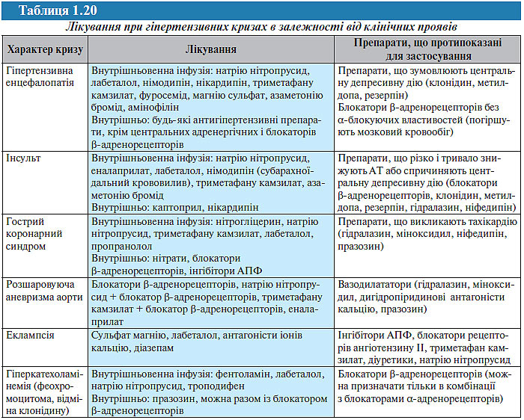

Slide 18
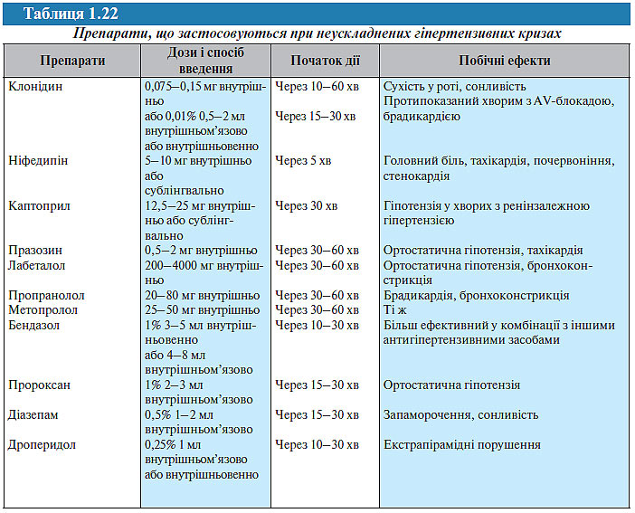

Slide 19
